Slide 1
空気シャワー発達と観測の原理、
最近の話題、そして加速器実験
高エネルギー宇宙線研究部門
TA/チベットグループ
さこ 隆志

Slide 2
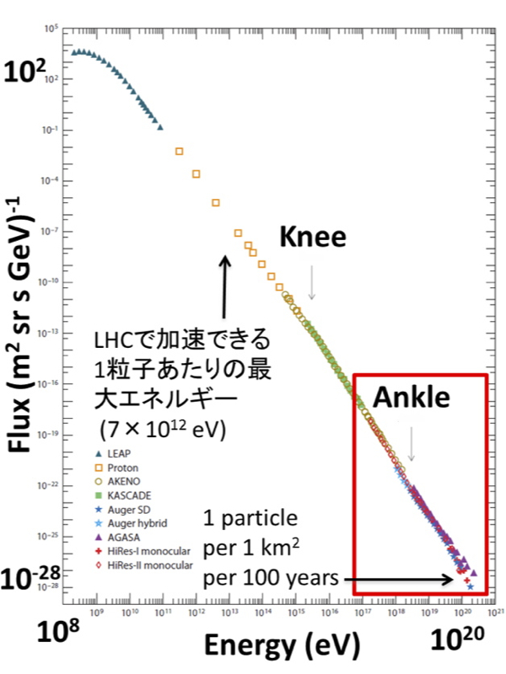
なぜ（わざわざ）
「空気シャワー」を観測するのか？
加速器を超えた高エネルギー物理・天文学へのアクセス
宇宙線のフラックス => 有効面積(effective area)
  I(>10¹⁵eV) = 5x10⁻⁷ m⁻² sr⁻¹ s⁻¹
  = 15 m⁻² sr⁻¹ yr⁻¹
  I(>10²⁰eV) = 1 /100km² /sr /yr
宇宙に検出器上げてもO(1m²)。何も観測できません！

Slide 3
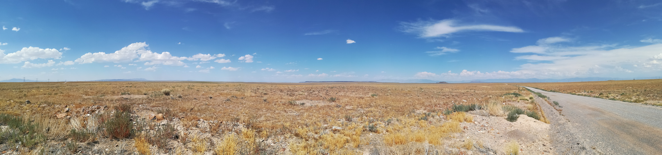
宇宙線
エネルギーが高いと、空気の分子と衝突して大量の粒子を生成
10mの水相当の物質量
ほとんどが地球の大気に吸収される
地上に大量の粒子が降り注ぐ
＝ 空気シャワー現象

Slide 4
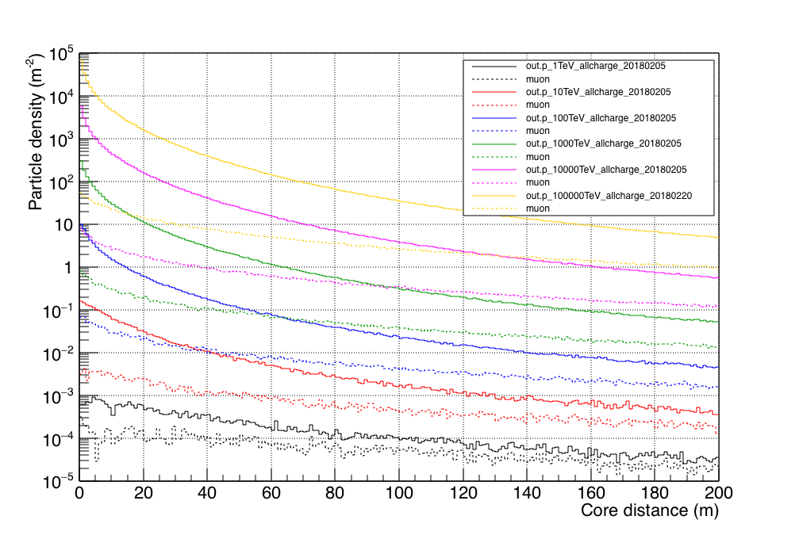
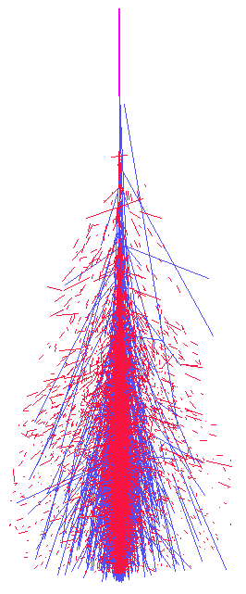
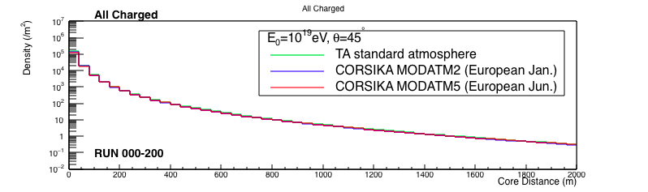
地上で期待される粒子数密度
R
COSMOSによるシミュレーション結果
シャワー軸（コア）からの距離(R)に対する粒子数密度の変化
大気に鉛直に入射した陽子(1TeV, 10TeV, 100TeV, 1PeV, 10PeV, 100PeV )
>10⁷eV (>10MeV) 以上全荷電粒子（実線）とミューオン（点線）
R
CORSIKAによるシミュレーション
10¹⁹eV陽子、天頂角45度

Slide 5
空気シャワーアレイ
狙うエネルギーに応じて O(1m²)の放射線検出器を10m-1000mの間隔で配置すれば、複数の検出器で同一シャワーの粒子を検出できる
一次粒子に対する有効面積は装置を設置する領域の面積に相当 => 空気シャワアレイ
「サンプリング」された観測データから
  到来方向
  エネルギー
  粒子種（質量数、ガンマ線・ニュートリノ弁別）
を決定することが実験の鍵
これ全部「有効面積」
「一次粒子の情報 ⬄ 観測量」の対応付けには空気シャワーの物理の理解と空気シャワーモンテカルロシミュレーションが不可欠

Slide 6
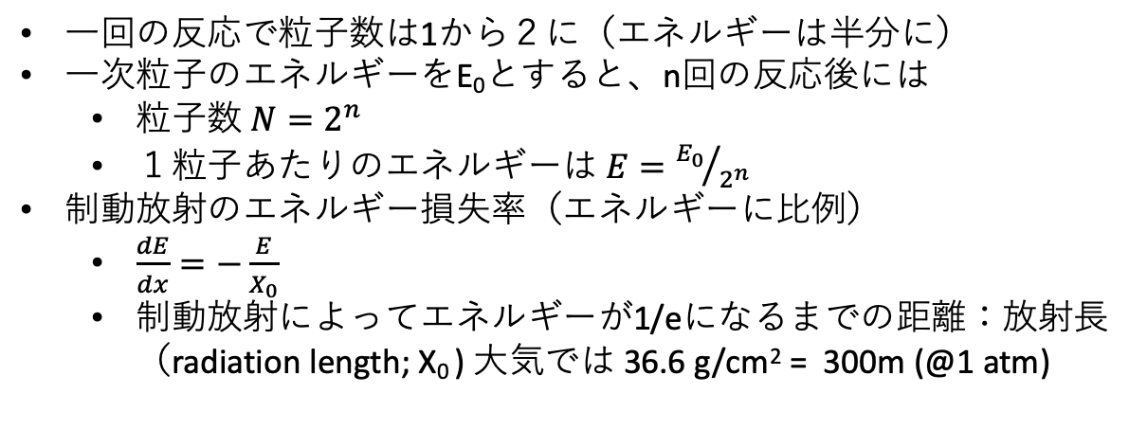
空気シャワーの基礎
〜電磁カスケードシャワー〜
高エネルギー電子・陽電子
高エネルギー光子
（ガンマ線）
制動放射で
光子と電子（陽電子）に
電子対生成で
電子と陽電子に
原子核
一回の反応で粒子数は1から２に（エネルギーは半分に）
一次粒子のエネルギーをE₀とすると、n回の反応後には
  粒子数 $N=2^{n}$
  １粒子あたりのエネルギーは $E={E_{0}}/{2^{n}}$
制動放射のエネルギー損失率（エネルギーに比例）
  $\frac{dE}{dx}=−\frac{E}{X_{0}}$
  制動放射によってエネルギーが1/eになるまでの距離：放射長（radiation length; X₀ ) 大気では 36.6 g/cm² = 300m (@1 atm)

Slide 7
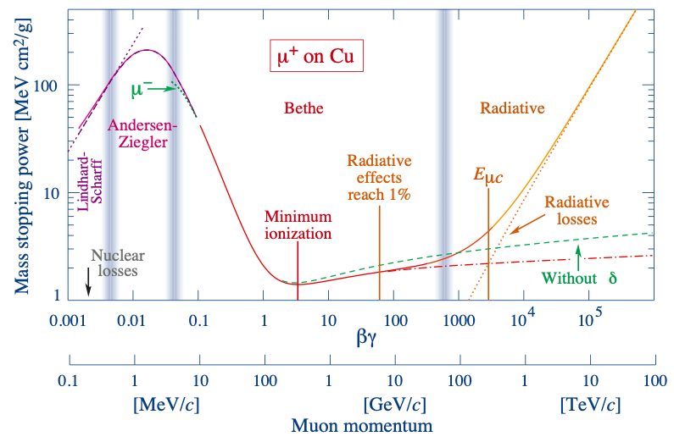
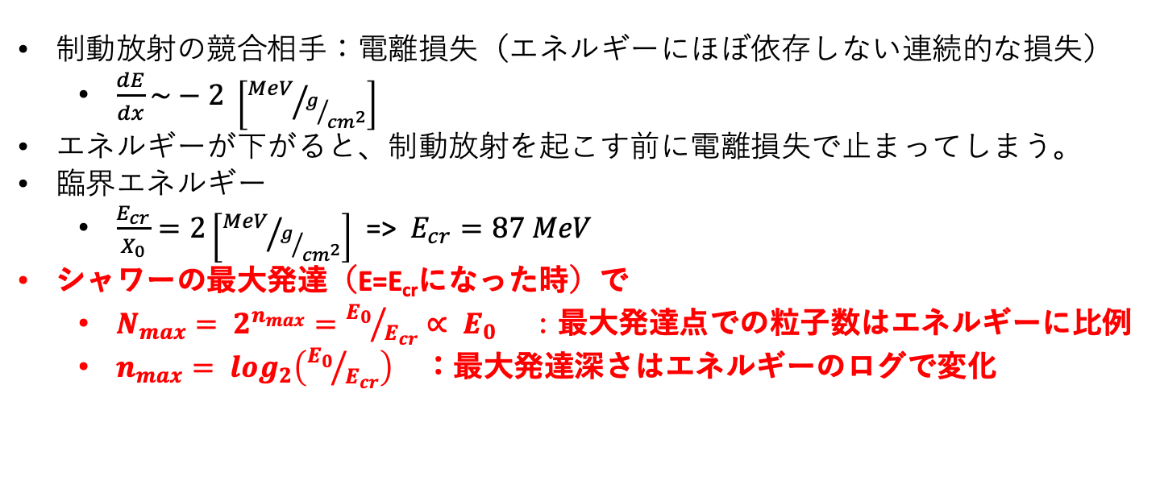
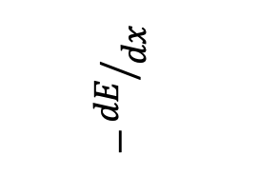
制動放射
$$−{dE}/{dx}$$
電離
E_{cr}
注：この図はmuon
制動放射の競合相手：電離損失（エネルギーにほぼ依存しない連続的な損失）
  $\frac{dE}{dx}\sim −2 \left[{MeV}/{g/{{cm}^{2}}}\right]$
エネルギーが下がると、制動放射を起こす前に電離損失で止まってしまう。
臨界エネルギー
  $\frac{E_{cr}}{X_{0}}=2\left[{MeV}/{g/{{cm}^{2}}}\right]$ => $E_{cr}=87 MeV$
シャワーの最大発達（E=E_{cr}になった時）で
  $N_{max}= 2^{n_{max}}={E_{0}}/{E_{cr}}∝ E_{0}$ ：最大発達点での粒子数はエネルギーに比例
  $n_{max}= \log_{2}\left({E_{0}}/{E_{cr}}\right)$ ：最大発達深さはエネルギーのログで変化

Slide 8
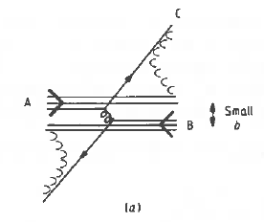
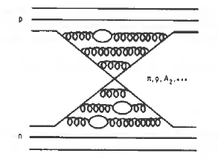
空気シャワーの基礎
〜ハドロンカスケードシャワー〜
ハドロン：クオーク（反クオーク）がグルーオン交換による強い相互作用で結合した複合粒子
  バリオン：３つの価クオークからなる粒子（陽子、中性子、等）
    核子(nucleon)：原子核を構成するバリオン（陽子と中性子）
  メゾン：クオークと反クオークのペアからなる粒子（パイ中間子、K中間子、等）
ハドロン反応の難しさ
  複合粒子と複合粒子の反応である
  クオークの閉じ込め機構によって、散乱されたクオークが複数のハドロンを生成する(hadronization, fragmentation)
  クオークとグルーオンの分布関数は、反応の仕方（運動量移行）によって変わる
宇宙線の場合は原子核衝突 => 原子核効果も要考慮

Slide 9
CR proton
injured nucleus
Air nucleus
（bunch of protons and neutrons）
scattered neutron
charged pion (𝜋±)
neutral pion (𝜋⁰)
中間子多重生成
Multi particle production
penetrated proton
先導粒子
Leading particle

Slide 10

injured nucleus
scattered neutron
charged pion (𝜋±)
neutral pion (𝜋⁰)
penetrated proton
stable particles（protons and neutrons) and high-energy charged pions make next interactions
  $τ_{π^{±}}=2.6×{10}^{−8}$ sec
  $τ_{π^{0}}=8.5×{10}^{−17}$ sec
  $cτ_{π^{±}}=7.8$ m
  ${cτ}_{π^{0}}=26$ nm

Slide 11
muon
injured nucleus
neutrino
scattered neutron
charged pion (𝜋±)
neutral pion (𝜋⁰)
penetrated proton
A low-energy charged pion decays into a muon and a neutrino, then arriving at or even penetrating into the ground
A muon, then, decays into an electron and 2 neutrinos
𝜇 neutrino
muon
𝜇 neutrino
electron
e neutrino

Slide 12

injured nucleus
scattered neutron
charged pion (𝜋±)
neutral pion (𝜋⁰)
penetrated proton
electromagnetic shower
A $π^{0 }$decays into two gamma-rays ($π^{0}→2γ$)
Gamma-rays produce electromagnetic showers

Slide 13
muon
injured nucleus
neutrino
scattered neutron
charged pion (𝜋±)
neutral pion (𝜋⁰)
Hadronic shower
composed of
  electrons/positrons
  gamma-rays
  muons
  neutrinos
  protons/neutrons
  other hadrons
complicated…
penetrated proton
electromagnetic shower
𝜇 neutrino
muon
𝜇 neutrino
electron
e neutrino

Slide 14
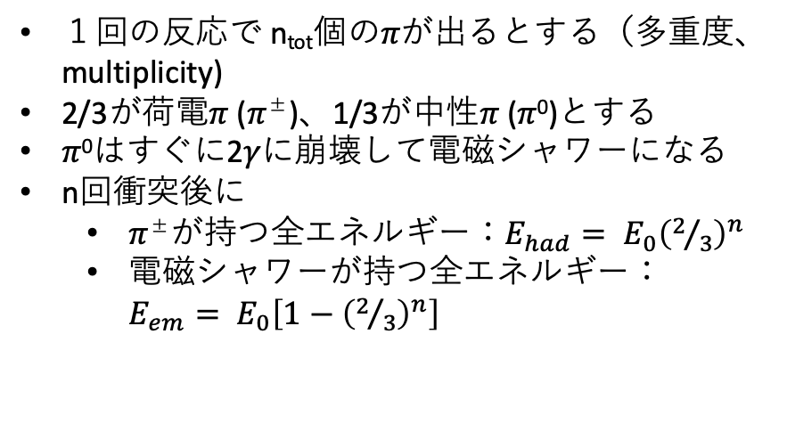
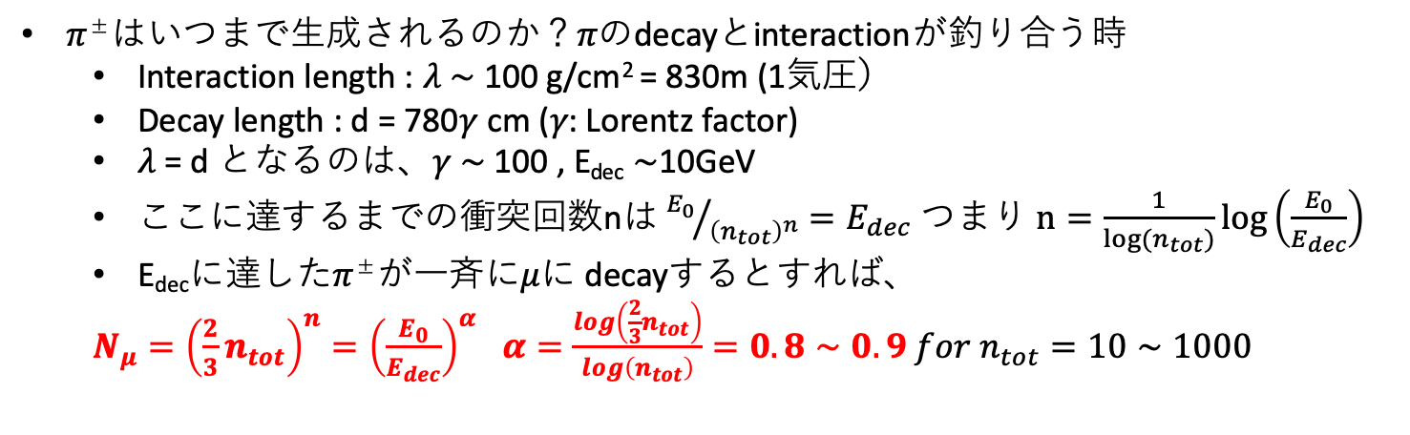
空気シャワーの基礎（ハドロン）
〜Heitler-Matthews model〜
１回の反応で n_{tot}個の𝜋が出るとする（多重度、multiplicity)
2/3が荷電𝜋 (𝜋±)、1/3が中性𝜋 (𝜋⁰)とする
𝜋⁰はすぐに2𝛾に崩壊して電磁シャワーになる
n回衝突後に
  𝜋±が持つ全エネルギー：$E_{had}= E_{0}{\left(2/3\right)}^{n}$
  電磁シャワーが持つ全エネルギー：$E_{em}= E_{0}\left[1−{\left(2/3\right)}^{n}\right]$
𝜋±はいつまで生成されるのか？𝜋のdecayとinteractionが釣り合う時
  Interaction length : 𝜆 ∼ 100 g/cm² = 830m (1気圧）
  Decay length : d = 780𝛾 cm (𝛾: Lorentz factor)
  𝜆 = d となるのは、𝛾 ∼ 100 , E_{dec} ∼10GeV
  ここに達するまでの衝突回数nは ${E_{0}}/{{\left(n_{tot}\right)}^{n}}=E_{dec}$ つまり $n=\frac{1}{log⁡(n_{tot})}log⁡\left(\frac{E_{0}}{E_{dec}}\right)$
  E_{dec}に達した𝜋±が一斉に𝜇に decayするとすれば、
  $N_{μ}={\left(\frac{2}{3}n_{tot}\right)}^{n}={\left(\frac{E_{0}}{E_{dec}}\right)}^{α}$ $α=\frac{log\left(\frac{2}{3}n_{tot}\right)}{log\left(n_{tot}\right)}=0.8∼0.9 for n_{tot}=10∼1000$

Slide 15
空気シャワーの基礎
〜エネルギーと到来方向の決定〜
[エネルギー]
地上検出器の信号量からlateral distribution function 𝜌(r) を決定
ある距離での粒子数密度と primary energyの関係をMC simulationで決めておく
観測された密度から energyを決定
[方向]
シャワーが平面（あるいは軸対称な曲面）で到来するとして、検出器間の信号到来時間差から決定
S₅₀
50m
MC event, 100TeV gamma at Tibet AS𝛾 array
K.Kawata et al.,Exp. Astron (2017) 44:1–9

Slide 16
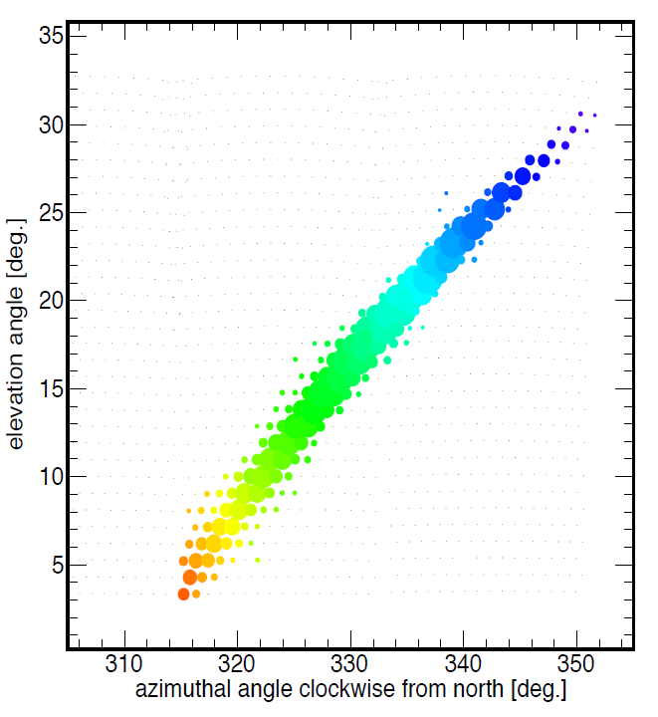
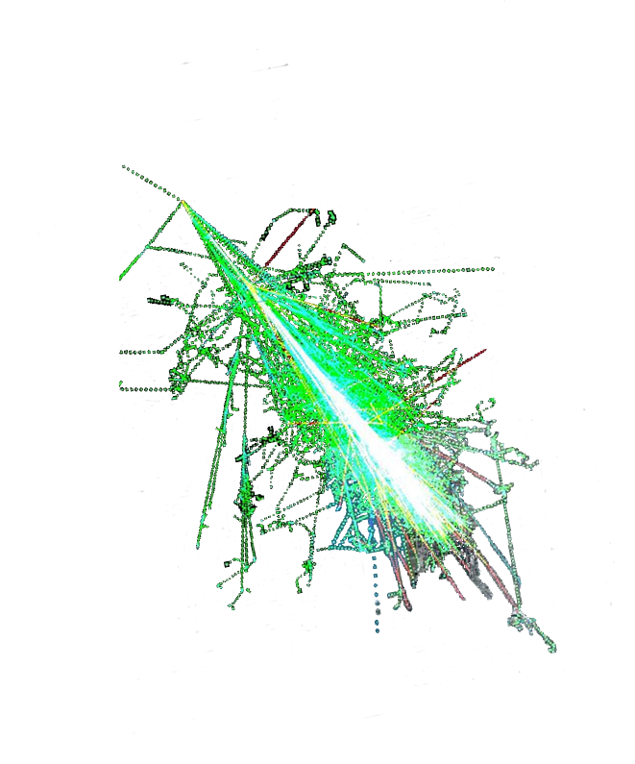
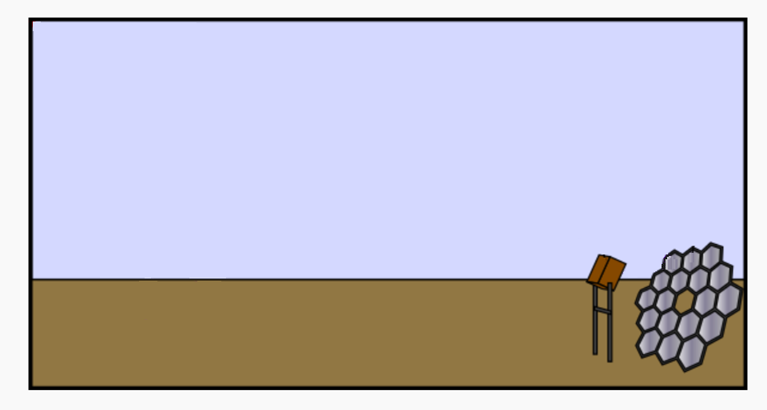
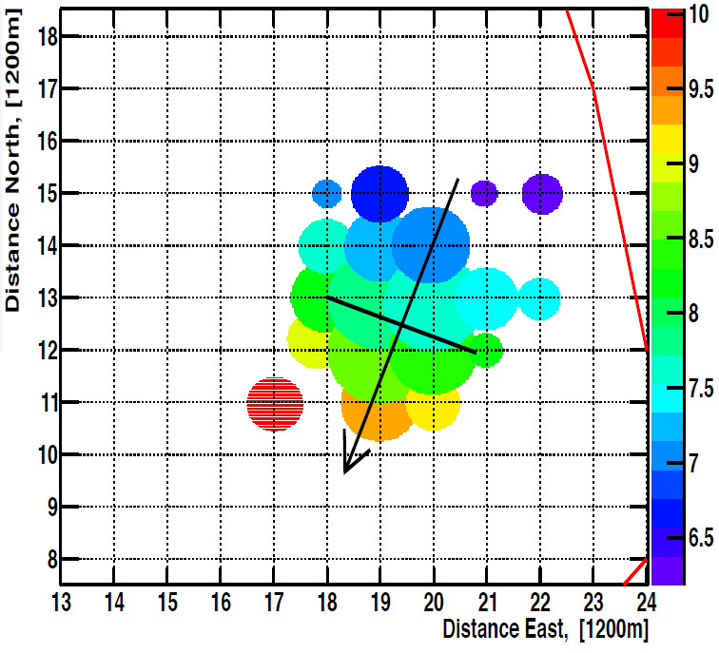
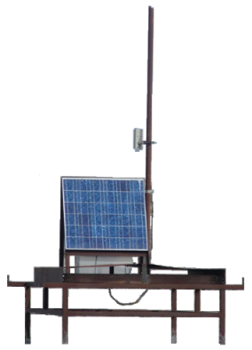
地表検出器と大気蛍光望遠鏡
TA実験の観測例
大気中に生成された大量の荷電粒子が大気分子を励起し、蛍光発光を起こす
「発光量 ∝ シャワーが大気中で失ったエネルギー ∝ 一次宇宙線のエネルギー」からエネルギーを決定
タイミング情報から方向も決定（ステレオ観測で精度向上）
宇宙線空気シャワー
大気蛍光望遠鏡
空気シャワーからの
大気蛍光を撮像
大気蛍光
鏡
カメラ

Slide 17
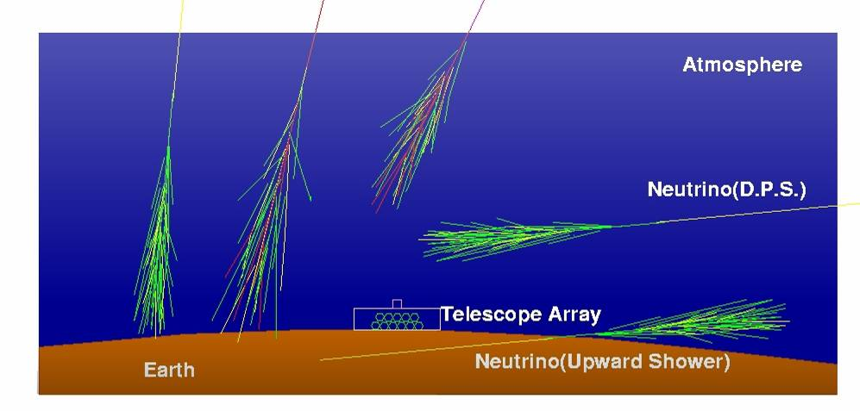
粒子種（質量）測定は？
ガンマ線：
純粋な電磁カスケードシャワー
ミューオンがない（少ない）
Multiplicityが2なので深い発達
形の対称性がいい
ニュートリノ
大気深くから発達できる
上向き発達もできる
原子核：
低エネルギー核子の重ね合わせ
ｐ
50 station・years
Fe
γ
X_{max}(Fe)
ν
X_{max}(p)
ν

Slide 18
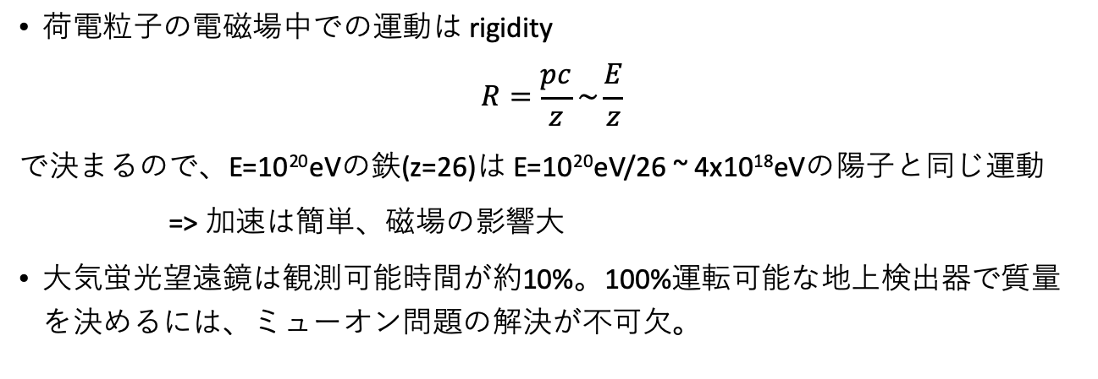
UHECR領域における質量測定の重要性
銀河磁場による曲がり角
（スケール注意）
5EV
130EV
K.Kotera and A.Olinto, Annu. Rev. Astron. Astrophys. 2011. 49:119–53
荷電粒子の電磁場中での運動は rigidity
$$R=\frac{pc}{z}\sim \frac{E}{z}$$
で決まるので、E=10²⁰eVの鉄(z=26)は E=10²⁰eV/26 ~ 4x10¹⁸eVの陽子と同じ運動
=> 加速は簡単、磁場の影響大
大気蛍光望遠鏡は観測可能時間が約10%。100%運転可能な地上検出器で質量を決めるには、ミューオン問題の解決が不可欠。
B. Rouillé d’Orfeuil et al.,
A&A 567, A81 (2014)

Slide 19
How can we estimate energy and mass?
ex) 10¹⁷ eV proton 14x10¹⁷ eV proton 14x10¹⁷ eV Nitrogen
= 14 superposition of
10¹⁷eV proton (nucleon)
0g/cm² ; top of the atmosphere
Xmax
Xmax
Xmax
Nuclear shower
=
superposition of proton showers
observation altitude
Intensity of Fluor. | 1 (norm.) | 14 | 14 | ∝ E
Xmax | log(1) (norm.) | log(14) | log(1) | ∝log(E/A)
# of muons (∝E^{0.9}) | 1 (norm.) | <14 | 14 | ∝A(E/A)^{0.9}

Slide 20
How can we estimate energy and mass?
ex) 10¹⁷ eV proton 14x10¹⁷ eV proton 14x10¹⁷ eV Nitrogen
= 14 superposition of
10¹⁷eV proton (nucleon)
0g/cm² ; top of the atmosphere
Xmax
Xmax
Xmax
Same energy/nucleon results same maximum shower depth
observation altitude
Intensity of Fluor. | 1 (norm.) | 14 | 14 | ∝ E
Xmax | log(1) (norm.) | log(14) | log(1) | ∝log(E/A)
# of muons (∝E^{0.9}) | 1 (norm.) | <14 | 14 | ∝A(E/A)^{0.9}

Slide 21
How can we estimate energy and mass?
ex) 10¹⁷ eV proton 14x10¹⁷ eV proton 14x10¹⁷ eV Nitrogen
= 14 superposition of
10¹⁷eV proton (nucleon)
0g/cm² ; top of the atmosphere
Xmax
Xmax
Xmax
Same energy/nucleon results same maximum shower depth
observation altitude
Intensity of Fluor. | 1 (norm.) | 14 | 14 | ∝ E
Xmax | log(1) (norm.) | log(14) | log(1) | ∝log(E/A)
# of muons (∝E^{0.9}) | 1 (norm.) | <14 | 14 | ∝A(E/A)^{0.9}

Slide 22
How can we estimate energy and mass?
ex) 10¹⁷ eV proton 14x10¹⁷ eV proton 14x10¹⁷ eV Nitrogen
= 14 superposition of
10¹⁷eV proton (nucleon)
0g/cm² ; top of the atmosphere
Xmax
Xmax
Xmax
Same energy/nucleon results number muons proportional to A
observation altitude
Intensity of Fluor. | 1 (norm.) | 14 | 14 | ∝ E
Xmax | log(1) (norm.) | log(14) | log(1) | ∝log(E/A)
# of muons (∝E^{0.9}) | 1 (norm.) | <14 | 14 | ∝A(E/A)^{0.9}

Slide 23
How can we estimate energy and mass?
ex) 10¹⁷ eV proton 14x10¹⁷ eV proton 14x10¹⁷ eV Nitrogen
= 14 superposition of
10¹⁷eV proton (nucleon)
0g/cm² ; top of the atmosphere
Xmax
Xmax
Xmax
observation altitude
Intensity of Fluor. | 1 (norm.) | 14 | 14 | ∝ E
Xmax | log(1) (norm.) | log(14) | log(1) | ∝log(E/A)
# of muons (∝E^{0.9}) | 1 (norm.) | <14 | 14 | ∝A(E/A)^{0.9}
エネルギーとX_{max} or N_{mu} を測れば質量を測定できる。

Slide 24
Primary mass
CR mass composition is sensitive to the source objects
Acceleration limit of protons in the Galactic accelerators is thought to be O(10⁶ GeV)
Rigidity dependent acceleration mechanism predicts heavier mass in higher energy
Galactic to extra-Galactic transition at O(10⁸ GeV) explains lighter mass above
Extra-Galactic acceleration limit, photodisintegration above O(10⁹ GeV)
Compilation of optical observations
(based on Kampert and Unger, Astropart. Phys., 2012)

Slide 25
Primary mass
CR mass composition is sensitive to the source objects
Acceleration limit of protons in the Galactic accelerators is thought to be O(10⁶ GeV)
Rigidity dependent acceleration mechanism predicts heavier mass in higher energy
Galactic to extra-Galactic transition at O(10⁸ GeV) explains lighter mass above
Extra-Galactic acceleration limit, photodisintegration above O(10⁹ GeV)
Compilation of optical observations
(based on Kampert and Unger, Astropart. Phys., 2012)
Compilation of muon observations
large uncertainty and systematically heavy interpretation

Slide 26
Surface-optical, model-to-model discrepancies at the highest energy
PRD 96, 122003 (2017)
Auger: different <lnA> with different analyses, different models,…
Unnatural ‘heavier than Fe’ using muon data

Slide 27
Indications of ‘muon excess’ (N_{𝜇,experiment} >N_{𝜇,MC})
18.8< log(E/eV) < 19.2
2000m<R<4000m
reference (QGSJET II-03 proton)
PRD 91, 032003 (2015)
PRD 98, 022002 (2018)
Auger: relative number of muons for reference QGSJET II-03 proton MC
Muon-rich (large zenith angle) showers
Muon excess in experimental data
Telescope Array: expected muon purity vs. N_{data}/N_{MC}
Muon excess w.r.t. MC prediction

Slide 28
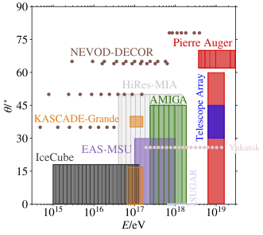
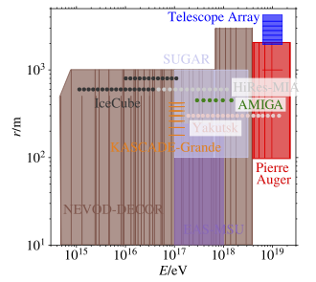
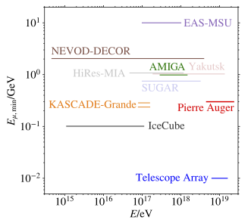
Hadron Interaction Working Group (WHISP)
EPJ Web of Conferences 210, 02004 (2019), arXiv:1902.08124v1 [astro-ph.HE]
様々な条件で測定された、様々な実験のミューオン測定結果を z parameterで比較

Slide 29
z parameter (energy recalibration)
Optical results
Optical (大気蛍光、チェレンコフ；灰色ハッチ）の測定は「もっともらしい」結果
Muon測定（各種点）の結果は opticalより系統的に「重い」、UHECRでは「鉄より重い」=> おかしい！
測定されたmuon数がMCの予想よりも多い “muon excess problem”

Slide 30
z parameter (energy recalibration)
質量の絶対値はMC依存
加速器実験によるハドロン相互作用の研究が必要
Optical results
Optical (大気蛍光、チェレンコフ；灰色ハッチ）の測定は「もっともらしい」結果
Muon測定（各種点）の結果は opticalより系統的に「重い」、UHECRでは「鉄より重い」=> おかしい！
測定されたmuon数がMCの予想よりも多い “muon excess problem”

Slide 31
ここまでのまとめ
何故空気シャワーを観測するか？
  加速器を超える高エネルギーの物理・天体現象を探りたい
  低フラックスの宇宙線に対して、小さな検出器面積で実質的に大きな検出面積を実現できる
  [課題] 測定されたデータから、一次宇宙線の物理量（エネルギー、到来方向、粒子種）をどう決めるか？
空気シャワーの基礎
  電磁カスケードシャワー：
    制動放射と電離損失が競合する critical energyまで粒子増幅を繰り返す
  ハドロンカスケードシャワ：
    複合粒子、強い相互作用によって第一原理計算が困難
    中間子の崩壊と衝突のバランスによって決まる critical energyまで増殖を繰り返す
観測との関係
  エネルギー：粒子数（電子数）に比例（蛍光発光量にも比例）
  到来方向：シャワー面の到来時間差で幾何学的に決定
  粒子種：
    大気蛍光：最大発達高度が log(E) で変化
    地上アレイ：N_{𝜇}∝A(E/A)^{0.9}
  （特に粒子種決定が）MC計算に依存、方法間で違い、不自然な結果（鉄より重い） => 少なくとも「muon excess問題」が存在する

Slide 32
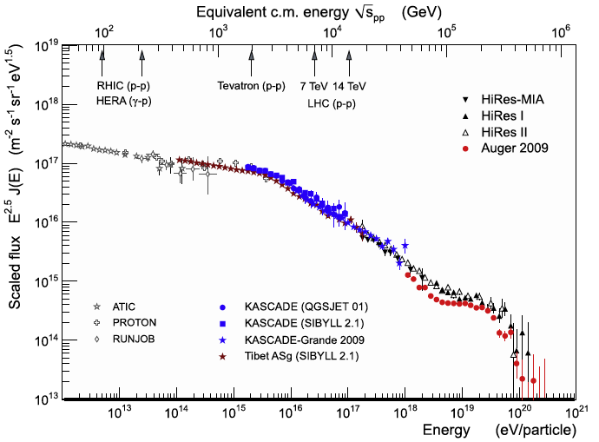
Cosmic-ray spectrum and collider energy
（D’Enterria et al., APP, 35,98-113, 2011 ）
Colliderの「衝突エネルギー」は宇宙線ー大気衝突に匹敵
RHIC
LHC
FCC
End of galactic CR and
transition to extra-gal CR
Ankle
(GZK) cutoff:
end of CR spectrum
Knee: end of galactic proton CR
Indirect observation through air shower

Slide 33
加速器で何をみるか？
1. 非弾性衝突断面積
（平均衝突距離）
2. 粒子生成
Leading baryons
中間子多重発生
π⁻
非弾性度 (E_{meson}/E₀= 1-弾性度)
粒子多重度(multiplicity)
Mesonスペクトル
弾性度 (E_{baryon}/E₀)
Baryonスペクトル
π⁺
π⁰
3. 原子核効果
γ
陽子 / 中性子

Slide 34
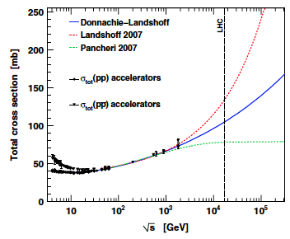
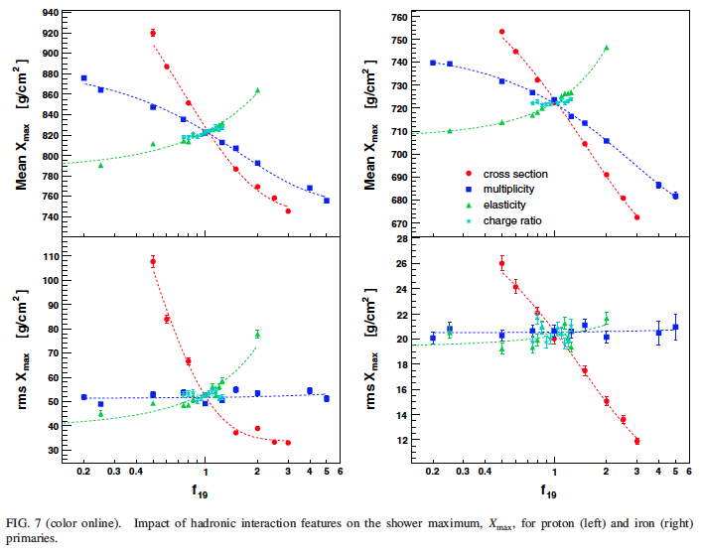
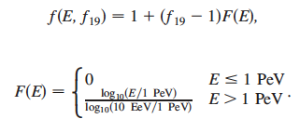
ハドロン反応不定性とX_{max}への影響
(R.Ulrich, PRD, 83 (2011) 054026)
Tevatron
f₁₉の妥当な範囲は？
1 parameterで表現できない特徴は？

Slide 35
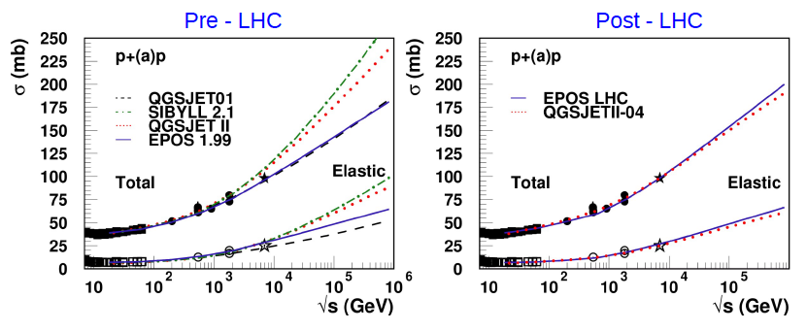
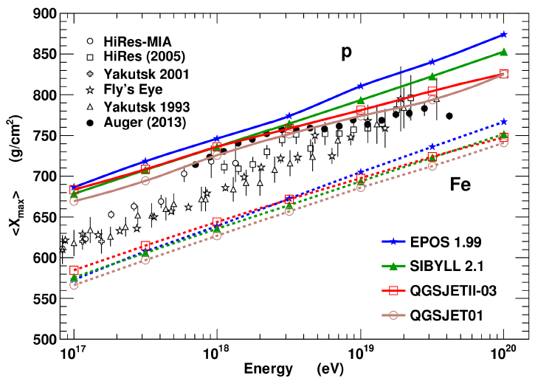
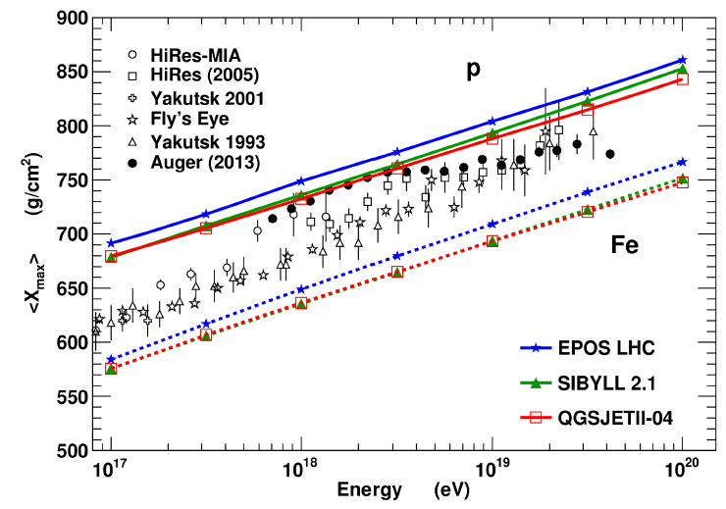
𝜎_{ine} and LHC (T.Pierog, HESZ2015)
QGS II
EPOS
EPOS
QGS II
LHC
Tevatron
EPOS
QGS II
𝜎_{ine} diverged at high energy before LHC => difference in <X_{max}> predictions
Predictions converged with post LHC models tuned with LHC 𝜎_{ine}

Slide 36
Charged particle multiplicity at LHC
QGSJET II-04
EPOS-LHC
TOTEM Collaboration, EPJC (2015) 75:126

Slide 37
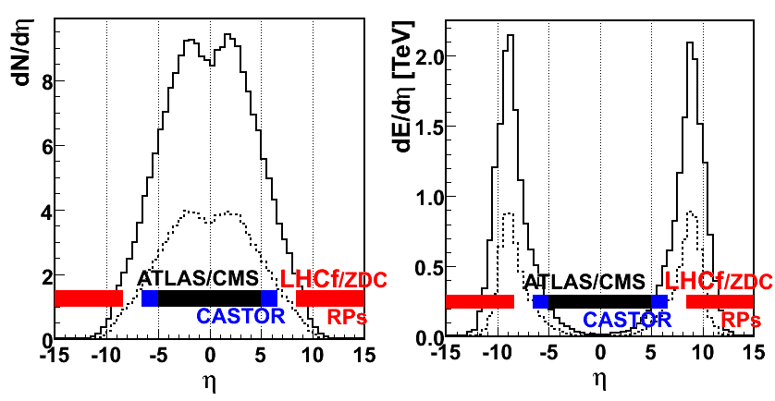
衝突型加速器(Collider)のどこで測るか？ multiplicity and energy flux at LHC 14TeV collisions pseudo-rapidity; η= -ln(tan(θ/2))
𝜂=0
𝜂=1
(𝜃=45∘)
𝜂<0
𝜂>1
粒子多重度
エネルギー流量
All particles
neutral
ほとんどの粒子は中央へ、大きな実験は中央で
ほとんどのエネルギーは前方へ

Slide 38
Forward particles in air showers and at colliders
Energy Flux @ LHC
pseudo-rapidity; η= -ln(tan(θ/2))
𝜂=0
𝜂=1
(𝜃=45∘)
10¹⁷eV proton shower
𝜂<0
𝜂>1
𝜂 in the 1st interaction
Akiba et al., J.Phys.G, 43 (2016) 110201
𝜂=8 => 𝜃∼1mrad (CMS)
Most of the collision energy flows into very forward region
Dedicated experiments are necessary for forward measurement at colliders
Most shower particles are daughters of very forward particles in the first interaction

Slide 39
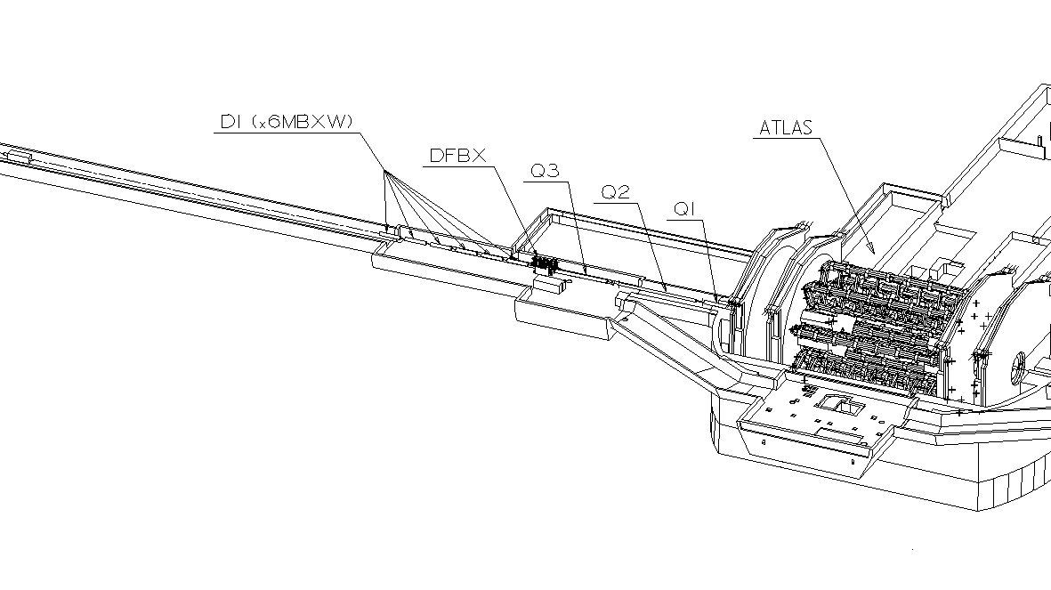
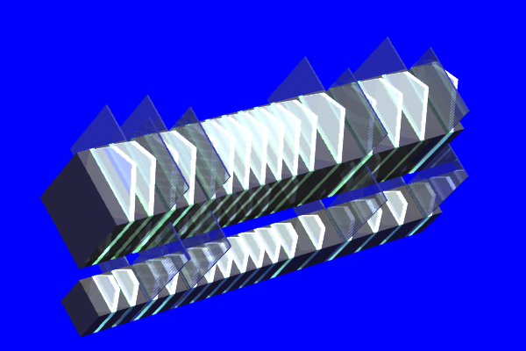
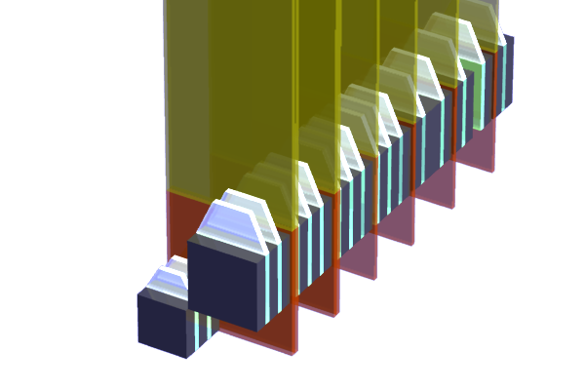
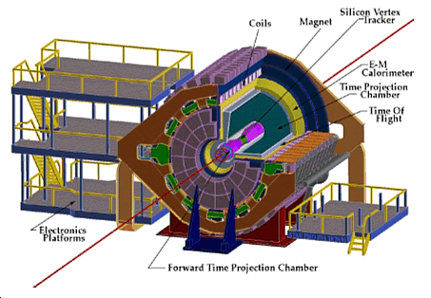
LHC forward and RHIC forward
LHC ATLAS
140m both sides from IP
LHCf Arm1 detector
= RHICf detector
RHIC STAR
LHCf Arm2 detector
18m West from IP
Beam
Beam pipe
Charged particles (+)
Neutral
particles
Charged particles (-)

Slide 40
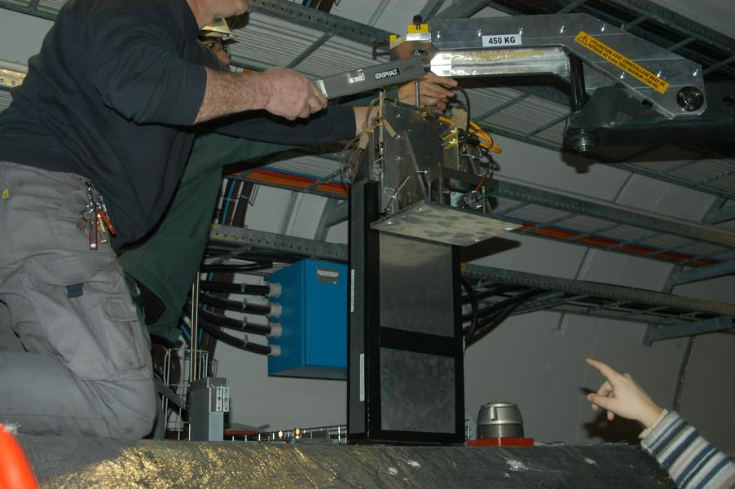
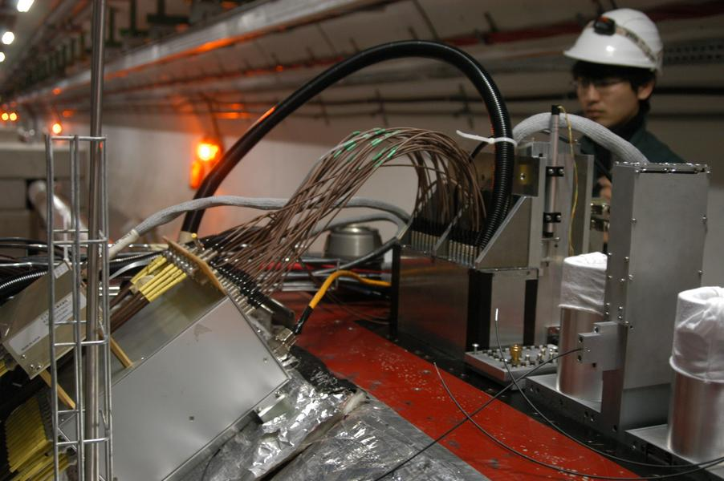
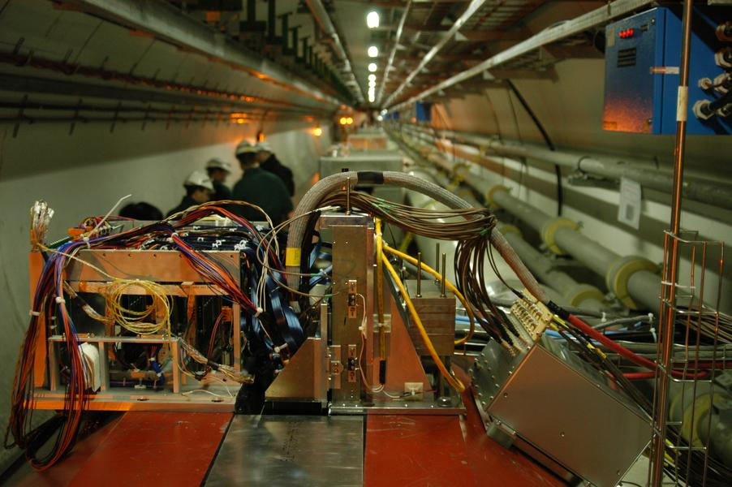
Installation into the LHC tunnel

Slide 41
Event categories of LHCf/RHICf
Responsible for air shower core (elasticity)
Leading baryon
(neutron)
LHCf calorimeters
Single hadron event
Multi meson production
π⁰
Single photon event
photon
Responsible for air shower EM particles (inelasticity)
π⁰
photon
Pi-zero event
(photon pair)

Slide 42
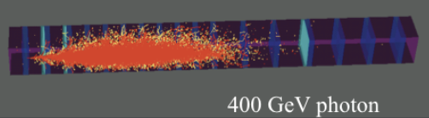
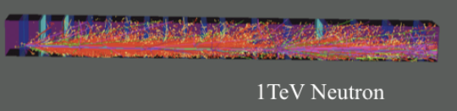
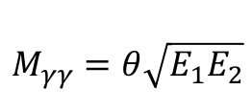
Particle ID (PID)
Photon event
Neutron event
1.6 interaction lengths
44 r.l.
$$M_{γγ}=θ\sqrt{E_{1}E_{2}}$$
Shower depth parameter
Invariant mass of photon pair
Peak @ 135MeV from 𝜋⁰ decay events
(Adriani et al., PLB, 2018)
(Adriani et al., PRD, 2012)

Slide 43
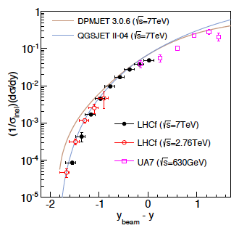
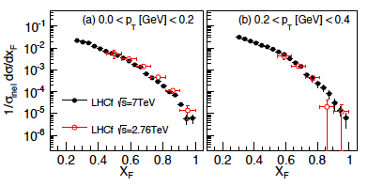
√s scaling ; π⁰
Scaling is essential to extrapolate beyond LHC
(630GeV −) 2.76TeV – 7TeV
good scaling within uncertainties
Wider coverage with LHC 13TeV and RHIC 510GeV results (to do)
PRD, 94 (2016) 032007

Slide 44
Comparison with PHENIX and ISR
LHCf Arm2
dσ/dX_{F} [mb]
dσ/dE [mb/GeV]
η > 10.76
√s=13TeV
√s=30-200GeV
Neutron energy [GeV]
X_{F} ≡ 2 P_{Z} / √s
0 < P_{T} < 0.28 X_{F} GeV/c
0 < P_{T} < 0.11 X_{F} GeV/c
Different P_{T} coverage!
Same structure observed by PHENIX and ISR (qualitatively) but x65 in √s

Slide 45
Neutron energy flow and elasticity
(LHCf, JHEP07(2020)016)
Neutron energy flowと
Neutron cross sectionの
Pseudorapidity依存性
Leading neutronのelasticity分布と
Mean inelasticity
Filled：neutronのみ=実験結果と同じ
Open：粒子種限らず

Slide 46
Feynman scaling, or breaking?
LHCf 2.76TeV and 7TeV data shows Feynman scaling of forward 𝜋⁰
RHICf
𝜋⁰
LHCf
neutron
ISR (30-60GeV), PHENIX (200GeV) and LHCf (7TeV) data indicate Feynman scaling braking of forward neutrons

Slide 47
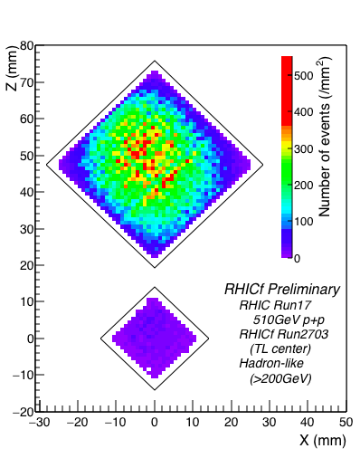
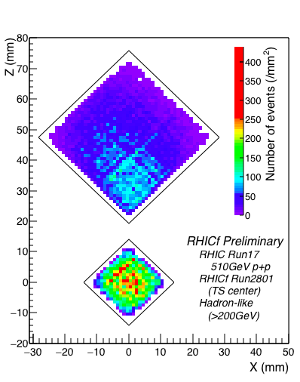
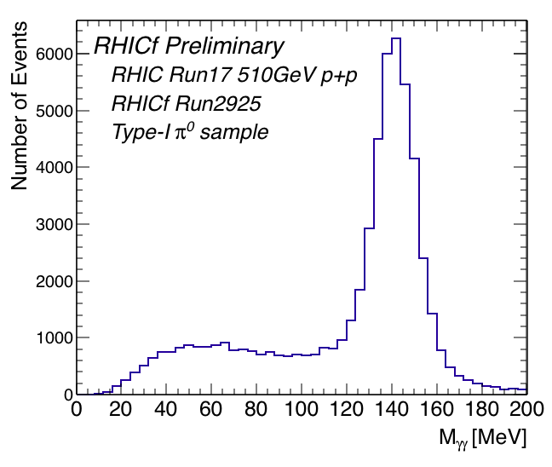
RHICf Quick look
Hit maps of >200GeV hadron-like events at different detector positions
=> Determination of “zero degree”
𝜋⁰ statistics => good phase space coverage
Invariant mass of photon pairs
=> 135MeV peak by 𝜋⁰

Slide 48

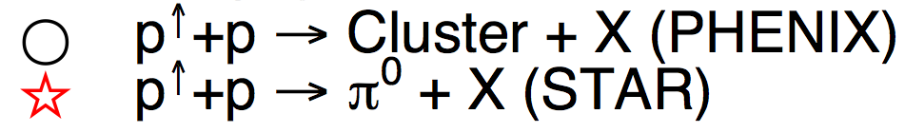
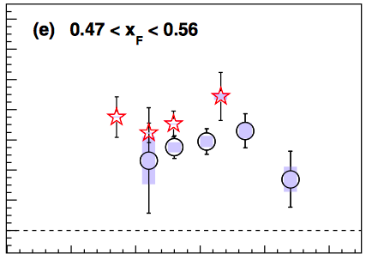
A_{N} in very forward π⁰ production
Phys. Rev. D90 (2014) 012006.
1.04
1.00
A_{N}
RHICf
0.06
polarized proton beam
0.02
0
1
2
3
4
5
p_{T} (GeV/c)
スピン偏極陽子衝突における前方粒子の非対称生成
これまでの結果（ p_{T}>1GeV/c）は個々のクオークの反応を計算する摂動QCD計算で説明されてきた => 摂動計算ができない超前方でどうなるか？

Slide 49
RHICfの結果
RHICf collaboration, Phys. Rev. LETT. 124, 252501 (2020)
p_{T}<1GeV/cでも非対称が存在
後方（入射粒子のスピンの向きが揃っていない）では、非対称はゼロ
p_{T} -> 0で非対称も ->0
p_{T}~0.5GeV/cで先行研究(p_{T}>2GeV/c)の結果と一致
摂動QCDで説明されてきた非対称が、非摂動領域でも同じ量存在
メカニズムは???

Slide 50
今後の加速器実験：Oxygen, finally…
Forward photons in p-O
Forward photons in p-Pb
Hadronic
UPC
UPC
LHCで酸素原子核衝突の予定(2023?)
宇宙線ー大気衝突に近い衝突
これまでの重原子核衝突では、原子核周りの仮想光子との衝突（Ultra Peripheral Collision; UPC）が大きなバックグラウンドだったが、酸素ならOK。

Slide 51
加速器実験のまとめ
空気シャワー発達理解のため、Colliderは重要
  LHCでの total cross sectionは X_{max}予想の不定性を小さくした。
  これまでに、LHCでの測定と主要モデル予想の間に大きな食い違いはない => muon excess問題解決の糸口は？
LHCf/RHICf実験
  大型実験は「中央」を測定するが、空気シャワーには「前方」が重要
  𝜋⁰, 中性子生成断面積の scalingを確認 => Energy範囲を広げ、定量的に
  非摂動QCD反応(∼前方)で予想外のスピン非対称を発見。=> 前方粒子生成の理解につながるか
将来の宇宙線観測と加速器実験
  宇宙線観測は地上観測による粒子識別が鍵
  Muon excess問題の解決が必要
  LHC酸素衝突、未測定の角度での測定、新物理？
Notes:
∼

Slide 53
観測の原理（SD, FD, Cherenkov）
エネルギー決定の原理
角度決定の原理
質量決定の原理
現実：例としてミューオン問題
ハドロン相互作用モデルの難しさ
Colliderでの検証

Slide 54
Why MC predictions differ and difficult?
Higher energy than the accelerator energy
Essentially soft (small Q²) interactions dominate
  particles from soft interaction carry a large fraction of collision energy => important for air shower
  soft particles are emitted very forward, difficult to measure even at the accelerator energy
  while cross sections of hard interactions can be calculated by pQCD, it is difficult for soft processes
hard interaction : parton-parton interaction as asymptotic free particles
soft interaction : pion exchange, meson exchange, Reggeon exchange, Pomeron exchange, multi-Pomerons exchange

